Slide 1
Lecture No: 06

Slide 2

























Slide 3











































































Slide 4









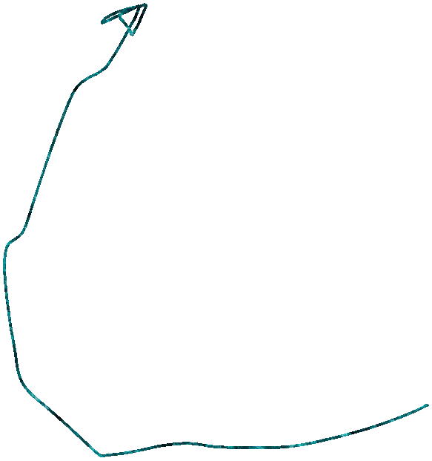










































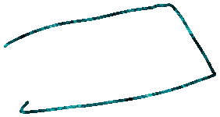





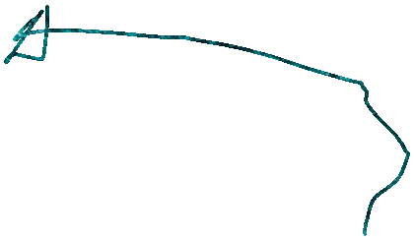
















Slide 5

































































Slide 6














































Slide 7




































































Slide 8
















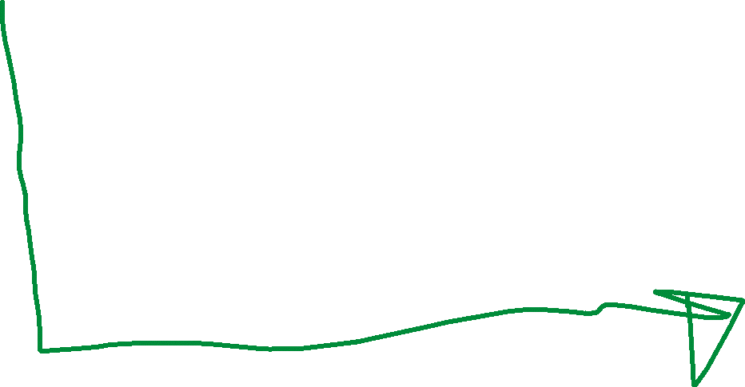









Slide 9






















































Slide 10





























Slide 11















































Slide 12























































Slide 13































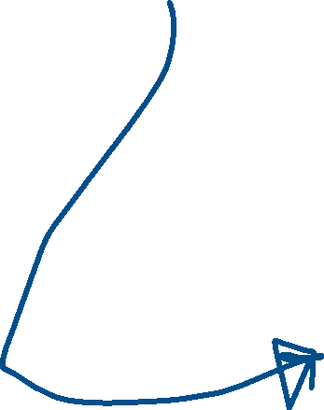





























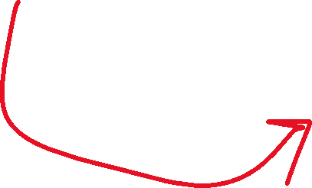











Slide 14












































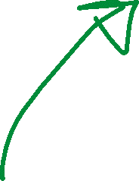
















Slide 15














